Slide 1



UBND PHƯỜNG QUY NHƠN NAM
TRƯỜNG TIỂU HỌC VÕ VĂN DŨNG
NHIỆT LIỆT CHÀO MỪNG
QUÝ THẦY CÔ GIÁO VỀ DỰ GIỜ MĨ THUẬT
Lớp: 5C
Giáo viên: Trịnh Thị Điệp

Slide 2
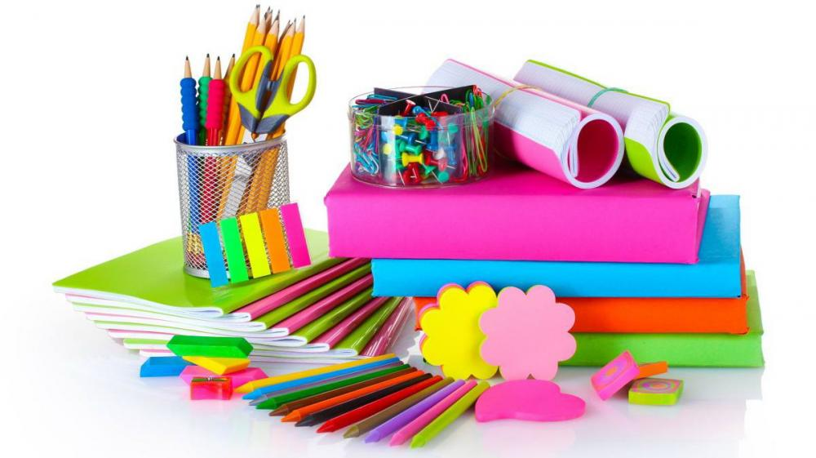
Kiểm tra đồ dùng

Slide 3

Ngày 06 tháng 11 năm 2025
CHUẨN BỊ
Bút chì, tẩy, màu vẽ, giấy màu, kéo, hồ dán,...

Slide 4

Ngày 06 tháng 11 năm 2025
MĨ THUẬT LỚP 5 – CHỦ ĐỀ 3: QUÀ KỈ NIỆM
BÀI 5
QUÀ TẶNG BẠN
( TIẾT1)

Slide 5

Ngày 06 tháng 11 năm 2025
MỤC TIÊU BÀI HỌC
- Nhận biết được đặc điểm của hình, khối khác nhau trên sản phẩm thủ công mĩ nghệ.
- Sử dụng được hình, khối, vật liệu khác nhau để sáng tạo sản phẩm có sự cân đối về tỉ lệ, kết hợp trang trí bằng chấm, nét, màu sắc, họa tiết lặp lại và chia sẻ cảm nhận.

Slide 6

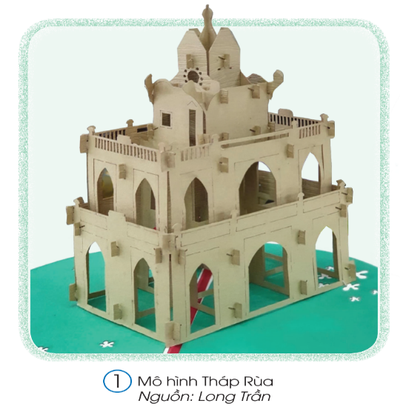
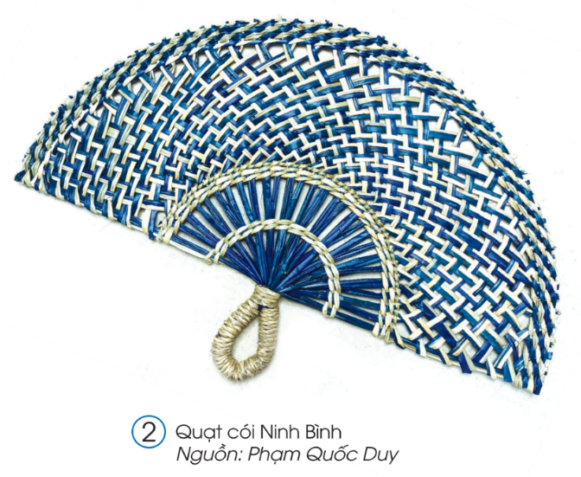
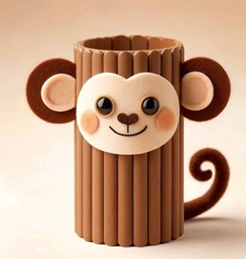
Ngày 06 tháng 11 năm 2025
1. QUAN SÁT, NHẬN BIẾT
Quan sát các hình ảnh sản phẩm thủ công mĩ nghệ dưới đây và cho biết:
+ Mỗi sản phẩm có dạng hình, khối nào?
+ Sản phẩm nào trang trí bằng chấm, nét, màu sắc lặp lại?
+ Các sản phẩm thường được dung để làm gì?

Slide 7



Ngày 06 tháng 11 năm 2025
1. QUAN SÁT, NHẬN BIẾT
Quan sát các hình dưới đây và cho biết:
Các sản phẩm được sáng tạo bằng hình thức nào? Cách sắp xếp họa tiết trang trí trên mỗi sản phẩm như thế nào?

Slide 8
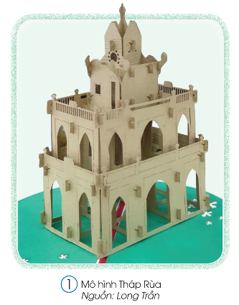

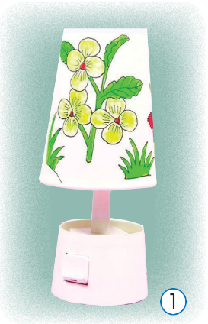


Ngày 06 tháng 11 năm 2025
1. QUAN SÁT, NHẬN BIẾT
Sản phẩm thủ công mĩ nghệ thường được sáng tạo từ những chất liệu, họa tiết trang trí mang đậm nét văn hóa dân tộc và có thể sử dụng làm quà tặng.

Slide 9

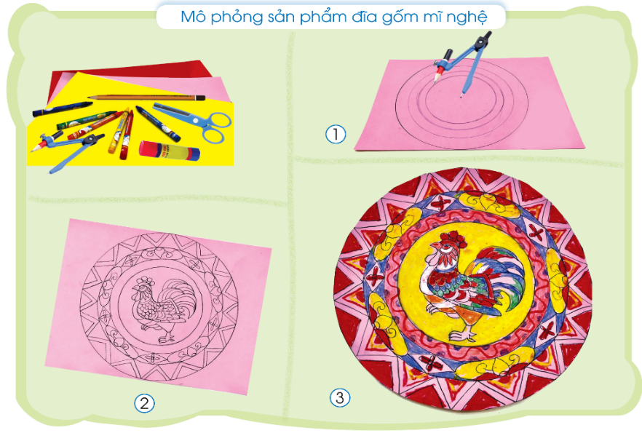
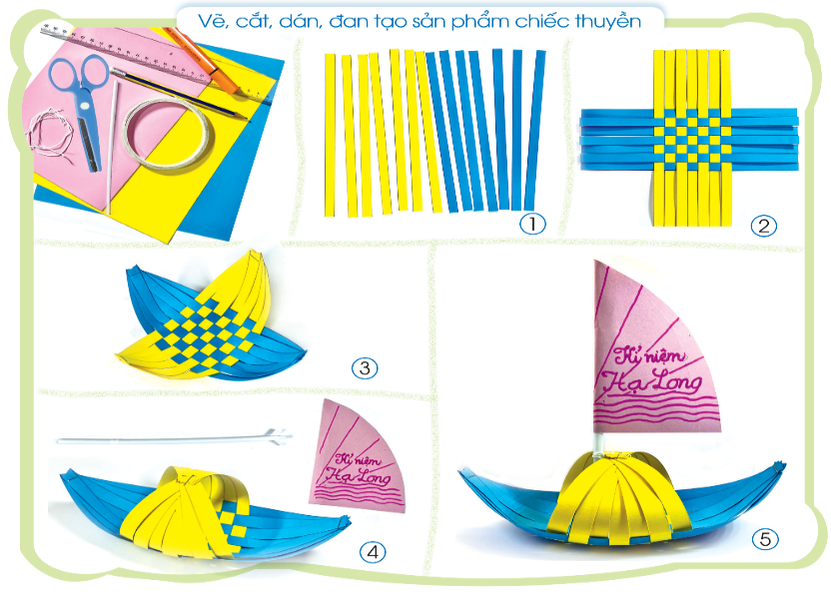
Ngày 06 tháng 11 năm 2025
2. THỰC HÀNH, SÁNG TẠO
MỘT SỐ CÁCH THỰC HÀNH TẠO SẢN PHẨM MĨ THUẬT
MÔ PHỎNG SẢN PHẨM THỦ CÔNG MĨ NGHỆ

Slide 10
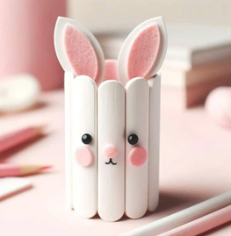
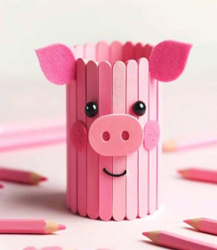
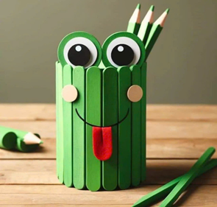
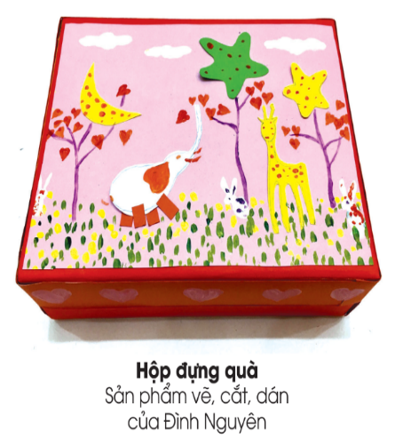
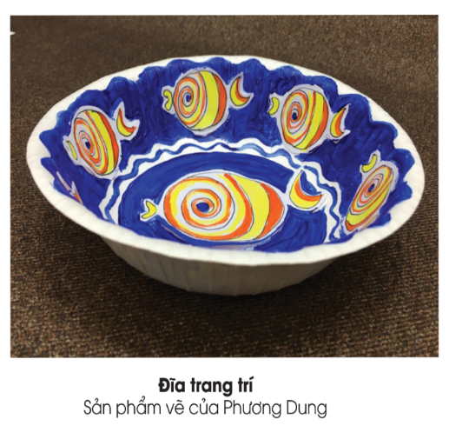
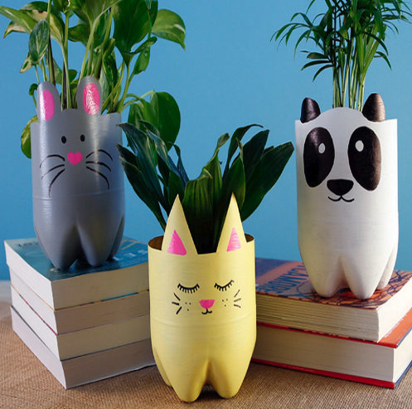
Ngày 06 tháng 11 năm 2025
SẢN PHẨM THAM KHẢO

Slide 11

Ngày 06 tháng 11 năm 2025
LUYỆN TẬP – SÁNG TẠO
Hãy sáng tạo một sản phẩm thủ công theo ý thích.

Slide 12

Ngày 06 tháng 11 năm 2025
TRƯNG BÀY SẢN PHẨM VÀ CHIA SẺ
Chia sẻ cảm nhận của con về:
- Em sử dụng những vật liệu nào để tạo sản phẩm?
- Em sử dụng màu sắc, họa tiết trang trí như thế nào trên sản phẩm?
- Em thích sản phẩm của bạn nào nhất? Vì sao?

Slide 13

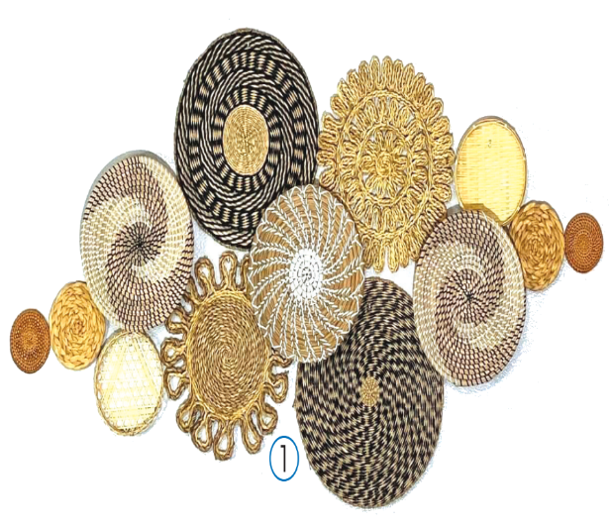
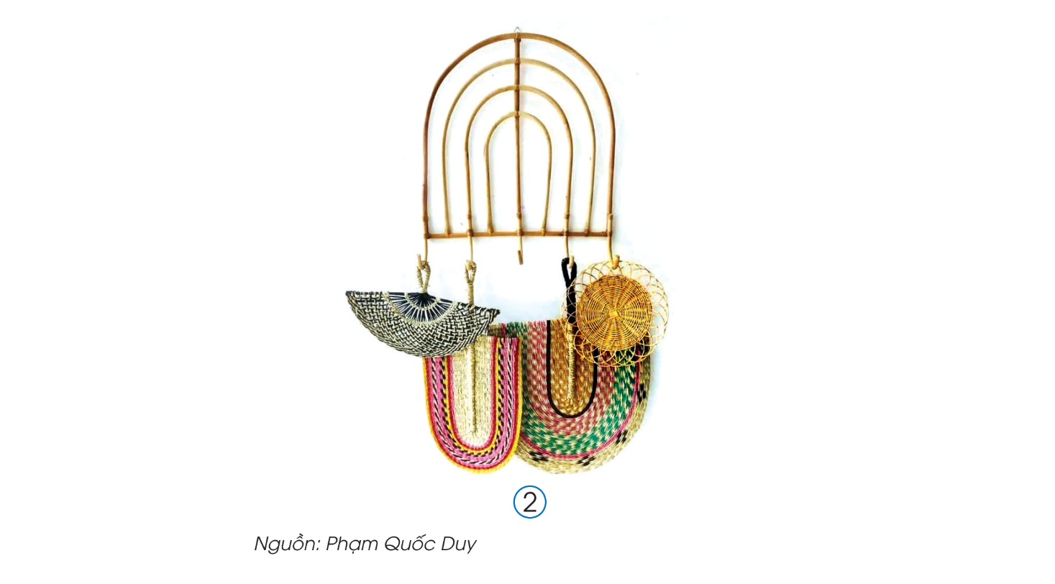
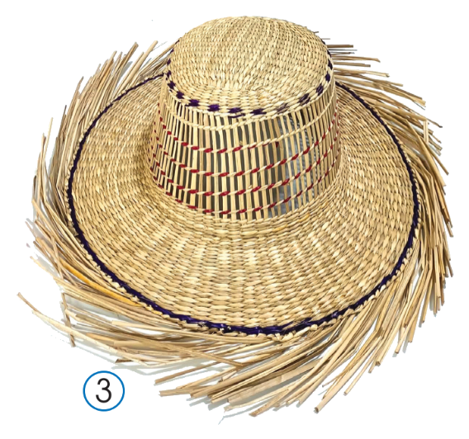
Ngày 06 tháng 11 năm 2025
VẬN DỤNG – PHÁT TRIỂN
Sản phẩm thủ công mĩ nghệ có thể sử dụng để trưng bày, trang trí,… hoặc sử dụng trong đời sống hằng ngày.
Sản phẩm thủ công mĩ nghệ có thể sử dụng để làm gì?

Slide 14

Ngày 06 tháng 11 năm 2025
GHI NHỚ
- Tạo sản phẩm mĩ thuật sựa trên đặc điểm của sản phẩm thủ công mĩ nghệ là một hình thức sáng tạo hấp dẫn.
- Sử dụng sản phẩm thủ công làm quà tặng là cách thể hiện tình cảm của mình với mọi người xung quanh.

Slide 15

Ngày 06 tháng 11 năm 2025
DẶN DÒ
- Bài sau: Bảo quản sản phẩm để tiếp tục hoàn thiện ở tiết 2 của bài “Quà tặng bạn” vào tuần sau.
- Chuẩn bị: Giấy vẽ, màu vẽ, giấy màu, hồ dán, kéo, đất nặn,…để hoàn thiện bài

Slide 16
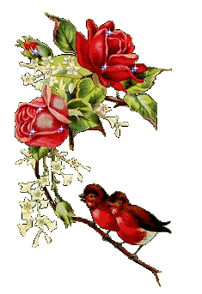
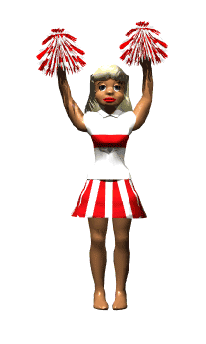
Tiết học đến đây kết thúc.
Chúc các thầy cô giáo mạnh khỏe.
Chúc các em chăm ngoan, học giỏi.

